Slide 1
BÁO CÁO CUỐI KÌ Đề Tài: XÂY DỰNG APP BÁN TRÀ SỮA
GVHD:TS.Nguyễn Thành Sơn
Nhóm:
1. Hoàng Phong Sang - 16110439
2. Liên Minh Quang - 16110427

Slide 2
Lý do chọn đề tài:
CHƯƠNG 1 : GIỚI THIỆU CHUNG
Sự phát triển của thị trường trà sữa:
Thị trường trà sữa đang trở nên nóng hơn bao giờ hết
“mỏ vàng” để kinh doanh

Slide 3
Lý do chọn đề tài:
CHƯƠNG 1 : GIỚI THIỆU CHUNG
Lợi ích của App bán trà sữa :
Nhu cầu sử dụng trà sữa của mọi người ngày càng cao.
Nhu cầu quản lý của cửa hang tang cao.
Việc làm app giúp cho sự kiểm soát dữ liệu mua bán, thông tin khách hàng trực quan, đơn giản và nhanh chóng.

Slide 4
Mô tả bài toán
CHƯƠNG 1 : GIỚI THIỆU CHUNG
App có nhiều sản phẩm, mỗi sản phẩm có một mã số để phân biệt, tên sản phẩm, giá, hình ảnh, nhãn hiệu kích cỡ, số lượng hiện tại.
Mỗi nhân viên ở cửa hàng sẽ có 1 tài khoàn user với quyền là người dung. Bao gồm mã nhân viên phục vụ tài khoản và mật khẩu
Lưu trữ thông tin món của từng bàn hóa đơn của bàn và trạng thái bàn đang hoạt động.
Admin có quyền truy suất nhân viên quản lí doanh thu của tháng tuần ngày, thống kê xuất nhập hàng.

Slide 5
Thành phần dữ liệu:
ERD:
CHƯƠNG 2: PHÂN TÍCH VÀ THIẾT KẾ
ERD:

Slide 6
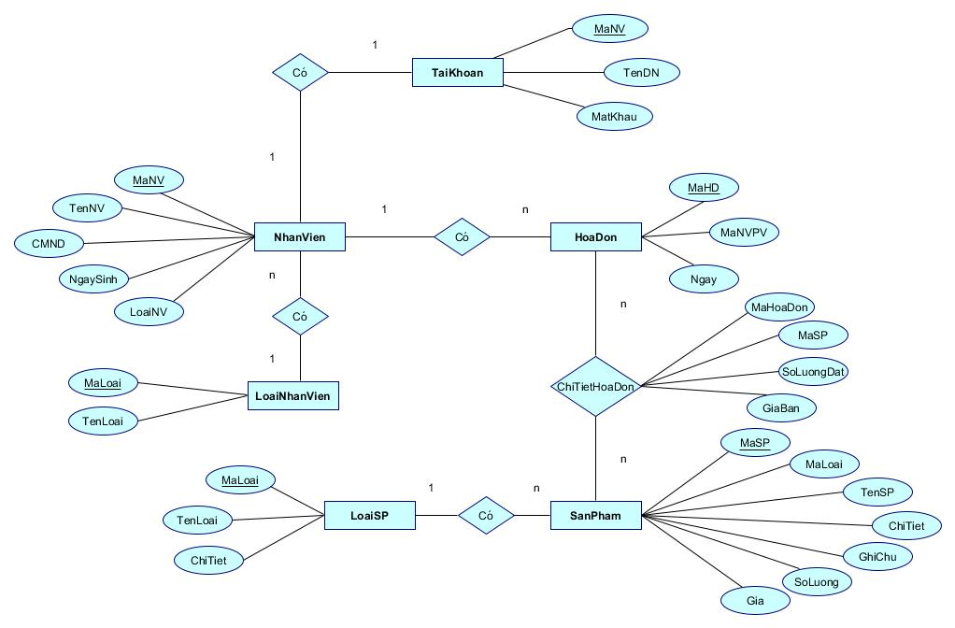
ERD:

Slide 7
Thành phần dữ liệu:
CHƯƠNG 2: PHÂN TÍCH VÀ THIẾT KẾ
Lược đồ quan hệ:
LoaiNhanVien (Maloai,TenLoai)
NhanVien(MaNV, TenNV,CMND,NgaySinh,LoaiNV)
HoaDon(MaHD,MaNVPV,Ngay)
ChiTietHoaDon(MaHoaDon,MaSP,SoLuongDat,GiaBan)
SanPham(MaSP,MaLoai,TenSP,ChiTiet,GhiChu,SoLuong,Gia)
LoaiSP(MaLoai,TenLoai,ChiTiet)
TaiKhoan(MaNV,TenDN,MatKhau)

Slide 8
Thành phần chức năng:
CHƯƠNG 2: PHÂN TÍCH VÀ THIẾT KẾ
Chức năng quản lý sản phẩm:
Chức năng quản lý sản phẩm
Chức năng đặt hàng
Chức năng quản lí đơn hàng bán
Chức năng nhập hàng

Slide 9
Môi trường cài đặt và công nghệ sử dụng
CHƯƠNG 3: CÀI ĐẶT
.NET Framework 4.6.2
Visual Studio 2017
Microsoft SQL Server 2017
ADO.NET

Slide 10
Tổ chức các lớp trong chương trình
CHƯƠNG 3: CÀI ĐẶT
GUI Layer: đây là thành phần hiển thị giao diện và các chức năng cho người dùng sử dụng.
Business (BUS) Layer: đây là lớp xác nhận yêu cầu từ lớp GUI và truy xuất lên lớp Data để lấy thông tin và trả về GUI
Data Access Layer: lớp này là lớp để truy suất với CSDL, Chỉ duy nhất lớp này là làm việc với database.

Slide 11
Tạo Cơ sở dữ liệu và Ràng buộc:
CHƯƠNG 3: CÀI ĐẶT
Tạo các bảng theo quan hệ ERD đã tạo

Slide 12
Cài đặt các chức năng:
CHƯƠNG 3: CÀI ĐẶT
View: Tạo các view
View có nhiệm vụ hiển thị tên loại sản phẩm
View có nhiệm vụ hiển thị chi tiết hóa đơn của từng bàn
View có nhiệm vụ hiển thị tổng tiền

Slide 13
Cài đặt các chức năng:
CHƯƠNG 3: CÀI ĐẶT
Procedure: Tạo các Proc
Procedure có nhiệm vụ Thêm tài khoản
Procedure có nhiệm vụ Sửa tài khoản
Procedure có nhiệm vụ Xóa tài khoản

Slide 14
Cài đặt các chức năng:
CHƯƠNG 3: CÀI ĐẶT
Procedure: Tạo các Proc
Procedure có nhiệm vụ thêm loại nhân viên
Procedure có nhiệm vụ sửa loại nhân viên
Procedure có nhiệm vụ xóa loại nhân viên
Procedure có nhiệm vụ Thêm nhân viên
Procedure có nhiệm vụ Sửa nhân viên
Procedure có nhiệm vụ Xóa nhân viên

Slide 15
Cài đặt các chức năng:
CHƯƠNG 3: CÀI ĐẶT
Procedure: Tạo các Proc
Procedure có nhiệm vụ thêm sản phẩm và tự cập nhật số lượng hiện hành
Procedure có nhiệm vụ insert dữ liệu vào bảng chi tiết hóa đơn và tiền tự tính
Procedure có nhiệm vụ insert dữ liệu vào bản hóa đơn
Procedure có nhiệm vụ insert dữ liệu vào bảng sản phẩm

Slide 16
Cài đặt các chức năng:
CHƯƠNG 3: CÀI ĐẶT
Procedure: Tạo các Proc
Procedure có nhiệm vụ Sửa loại sản phẩm
Procedure có nhiệm vụ Xóa loại sản phẩm
Procedure có nhiệm vụ Thêm Sản phẩm
Procedure có nhiệm vụ Sửa sản phẩm
Procedure có nhiệm vụ Xóa sản phẩm

Slide 17
Cài đặt các chức năng:
CHƯƠNG 3: CÀI ĐẶT
Procedure: Tạo các Proc
Procedure có nhiệm vụ tự sinh mã hóa đơn
Procedure có nhiệm vụ Thêm hóa đơn
Procedure có nhiệm vụ Sửa hóa đơn
Procedure có nhiệm vụ Xóa hóa đơn
Procedure có nhiệm vụ thêm chi tiết hóa đơn
Procedure có nhiệm vụ sửa chi tiết hóa đơn
Procedure có nhiệm vụ xóa chi tiết hóa đơn

Slide 18
Cài đặt các chức năng:
CHƯƠNG 3: CÀI ĐẶT
Function: Tạo các Func
Function kiểm tra đăng nhập
Function hiển thị bản hoa đơn khi truyền mã hóa đơn
Function lấy món theo loại
Function lấy danh sách tài khoản
Function lấy danh sách Loại nhân viên
Function lấy danh sách nhân viên

Slide 19
Cài đặt các chức năng:
CHƯƠNG 3: CÀI ĐẶT
Function: Tạo các Func
lấy danh sách loại sản phẩm
lấy danh sách sản phẩm
lấy danh sách hóa đơn
lấy danh sách chi tiết hóa đơn
lấy thông tin tài khoản

Slide 20
Cài đặt các chức năng:
CHƯƠNG 3: CÀI ĐẶT
Trigger: Tạo các Trigger
trigger kiểm tra tài khoản trùng
trigger cập nhật lại số lượng sản phẩm trong table sản phẩm sau khi mua hàng hoặc cập nhật
trigger cập nhật lại số lượng sản phẩm trong table sản phẩm sau khi mua hàng hoặc cập nhật

Slide 21
Kết nối, phân quyền và bảo mật
CHƯƠNG 3: CÀI ĐẶT
Kết nối giữa client và server thông qua internet bằng cách cấu hình server để cho phép các kết nối từ xa và ở máy client thì cần biết được tên Database và địa chỉ IP của máy chủ cần kết nối tời.
Phân quyền: Các user khi được tạo trong Database sẽ được gán cho các quyền xác định trước tùy thuộc vào loại của nhân viên và user có liên kết đến.
Bảo mật: Mỗi nhân viên sẽ chỉ tạo được một login trong SQL server, ứng với mỗi login đó chỉ có 1 user trong database. Mỗi user đó sẽ được gán quyền phù hợp từ đó tránh được việc truy xuất hoặc chỉnh sửa dữ liệu không cho phép. Ngoài ra các hành động của ứng dụng mà thao tác lên database thì được thực hiện hoàn toàn thông qua function và procedure tránh được SQL injection

Slide 22
Hạn chế:
CHƯƠNG 4: KẾT LUẬN
Chưa có các chức năng report, thống kê, xuất excel

Slide 23
Hướng phát triển:
CHƯƠNG 4: KẾT LUẬN
Áp dụng các kỹ thuật mới để tạo ra các report, thống kê, excel đẹp và thuận tiện hơn

Slide 24
Thanks for watching!

